Slide 1
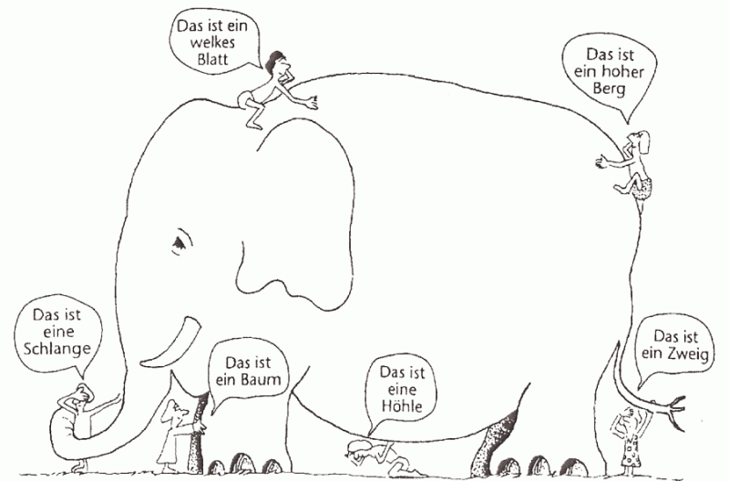
Unsere Erkenntnisfähigkeit
Blinde treffen auf einen Elefanten und beschreiben ihre „Wirklichkeit“.
Auch jede menschliche und wissenschaftliche Erkenntnis funktioniert so.
Wir haben immer nur Modellvorstellungen, Annäherungen an die „Wirklichkeit“, nie die ganze Wirklichkeit.

Slide 2
Quantenphysik, Epigenetik und Geistheilung

Slide 3
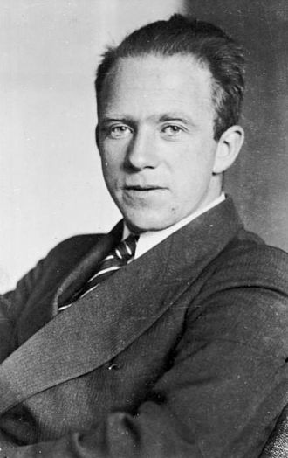
Bildung ist das, was übrigbleibt, wenn man alles vergessen hat, was man einmal gelernt hat.
Werner Heisenberg

Slide 4
A) Zur Quantenphysik
(Diverse Angaben beziehe ich aus Vorträgen der Dozentin für Biologie, Referentin und DiplNatw ETH Zürich Felicitas Marbach-Lang und ihren Quellen)

Slide 5
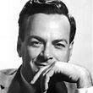
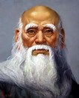
„Wer behauptet, die Quantenmechanik verstanden zu haben, der hat sie nicht verstanden.“
Richard Phillips Feynman, theoretischer Physiker u Begründer der Nanotechnologie.
Wer es weiss, der sagt es nicht,
wer es sagt, der weiss es nicht. Laotse ca. 7.Jh v. Chr.

Slide 6
Die 4 Grundgesetze der Quantenphysik
) Die Unschärferelation
) Die Quantenverschränkung
) Der Beobachtereffekt
) Die Nicht-Lokaliktät

Slide 7
1.) Die Unschärferelation
Werner Heisenberg formulierte 1927:
dass zwei komplementäre Eigenschaften eines Teilchens nicht gleichzeitig beliebig genau bestimmbar sind. Das bekannteste Beispiel für ein Paar solcher Eigenschaften sind Ort und Impuls (Geschwindigkeit).

Slide 8
https://www.youtube.com/watch?v=2wPJvTSP4hE Prof Harald Lesch

Slide 9
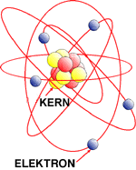
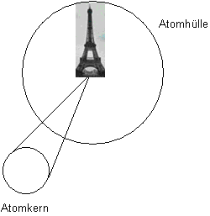
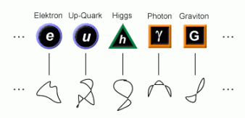
Aufbau der Materie
Die Betrachtung eines Atommodelles zeigt, dass Materie weitestgehend aus leerem Raum besteht, ja mehr noch, dass es Materie an sich aus quantenphysikalischer Sicht eigentlich gar nicht gibt.
Atommodell nach Bohr
Das Radienverhältnis beträgt etwa 1:40.000.
Zum Vergleich denken wir uns einen Kreis mit einem Radius, der der Höhe des Eiffelturms gleicht (324 m). Im Zentrum des Kreises liegt eine kleine Murmel mit dem Radius von 0,8 cm.
Sie besteht nicht aus punktförmigen Teilchen, sondern vielmehr aus Energiewirbeln und fadenförmigen Wellenpaketen, die mit unterschiedlicher Frequenz und Energie schwingen.
Stringtheorie: Schwarz,Scherk und Green 1984

Slide 10
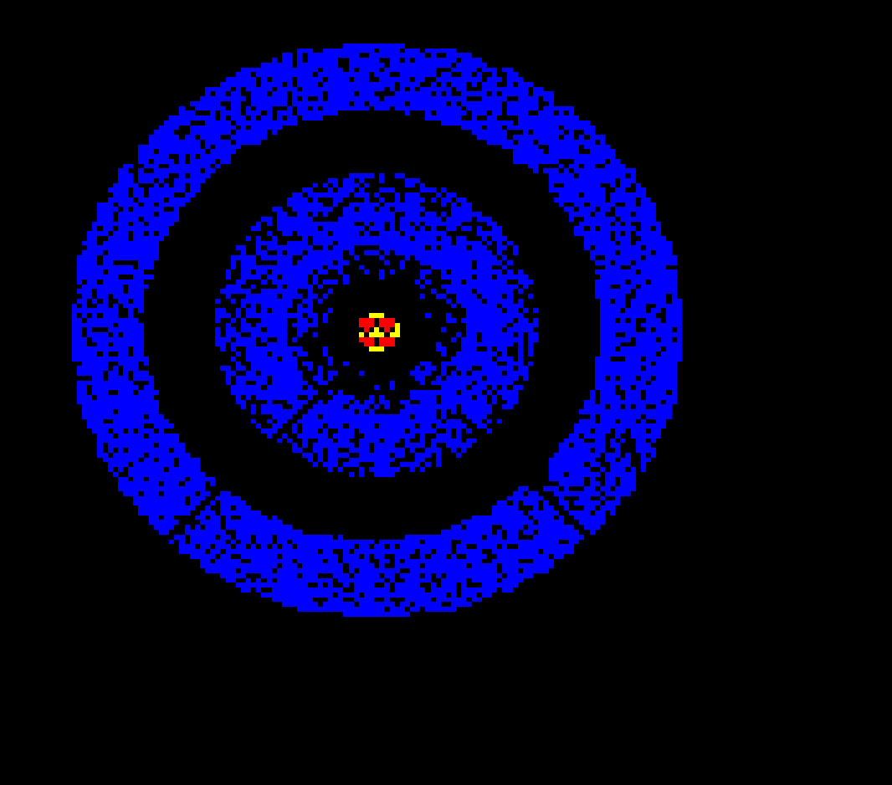
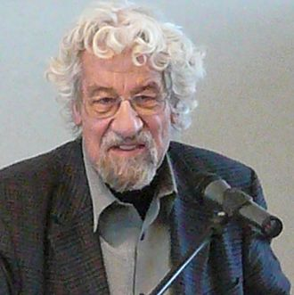
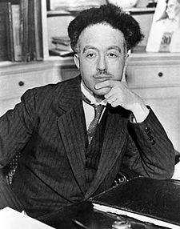
Ein Elektron befindet sich während der Rotation um den Atomkern überall gleichzeitig. Es «verschmiert » förmlich, wenn man sich dies in einer Schale vorstellt (Alternativ-Nobelpreisträger Hans-Peter Dürr) oder es stellt ein unscharfes Wellenpaket dar, wenn es nach Physiker Louis-Victor Broglie geht.

Slide 11
2.) Die Quanten- verschränkung
Zwei Teilchen (gilt für kleinste subatomare Teilchen u Atome!) können derart eng miteinander verbunden sein, dass eine Messung an einem der beiden augenblicklich auch den bis dahin undefinierten Zustand des anderen festlegt – und zwar ungeachtet des räumlichen und zeitlichen Abstands zwischen den beiden.
Diese miteinander „verschränkten“ Teilchen haben dabei immer dieselben physikalischen Eigenschaften; das heißt, verändert man eine solche Eigenschaft bei Teilchen A, kann man diese Änderung ohne Verzögerung auch bei Teilchen B beobachten.

Slide 12
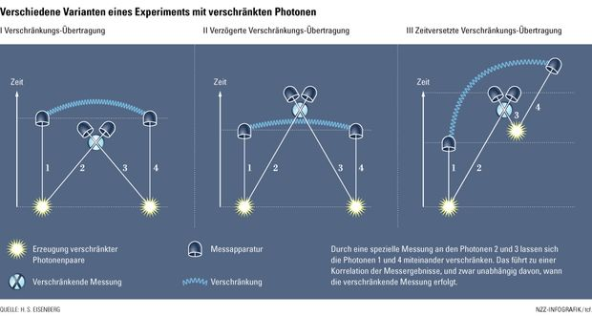
Schon früher hatte die Arbeitsgruppe von Anton Zeilinger von der Universität Wien gezeigt, dass die Quantenkorrelationen zwischen den Photonen auch dann bestehen bleiben, wenn man die verschränkende Messung am zweiten und am dritten Photon so lange hinauszögert, bis die Einzelmessungen abgeschlossen sind: Obwohl das erste und das vierte Photon noch gar nicht wissen können, dass sie später miteinander verschränkt werden, nehmen die Messergebnisse diese Tatsache vorweg. Quelle: http://www.nzz.ch/wissen/wissenschaft/verschraenkung-von-teilchen-die-niemals-koexistiert-haben-1.18088666

Slide 13
Inzwischen weiss man, dass diese sogenannte Quantenverschränkung (man weiss heute nicht mehr genau, wo die Grenze liegt, ob nicht auch im Makrobereich solche Verschränkungen stattfinden u nicht nur im atomaren Bereich) stattfindet und dass die Zeit dabei keine Rolle spielt. Wie die Gruppe Zeilinger zeigte, wirkt die Verschränkung selbst dann, wenn sie erst in Zukunft stattfindet!
Dieses Experiment zeigt uns sehr deutlich, dass unsere 4 Dimensionen von einer Zeit- und 3 Raumdimensionen eine grosse Illusion sind, die uns vorgegaukelt wird durch unsere Sinne.

Slide 14
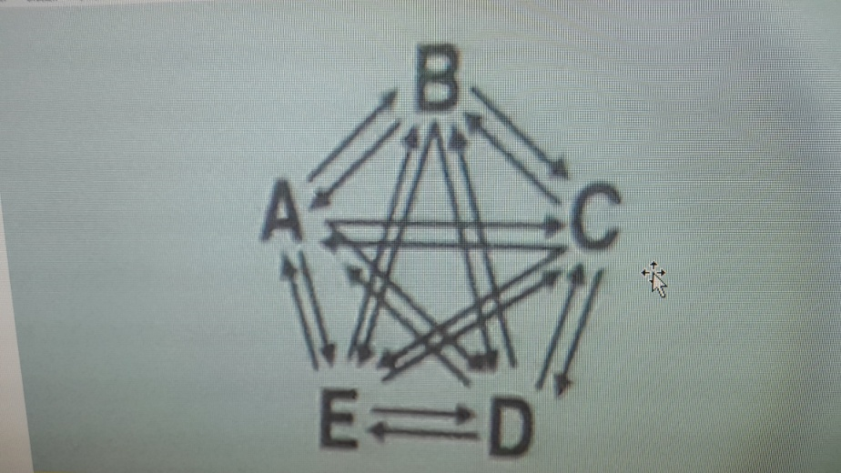
Informationsfluss
Linear, nach newtonscher Physik
A→B→C→D→E
Aus der Sicht der Quantenphysik zeigt sich das Universum als eine Integration voneinander unabhängiger Energiefelder, die durch ein Netzwerk von Interaktionen miteinander verbunden sind.
Ganzheitlich, nach Quantenphysik
Gemäss neuester und seit kurzem bestätigter Theorie erhält Materie erst dadurch Masse, dass sich diese Schwingungs- und Energiemuster um die sogenannten Higgs-Teilchen gruppieren, auf ständig neue Weise, weil letztere – wie viele andere Bestandteile der Quantenwelt – nur eine ultrakurze Lebensdauer haben.

Slide 15
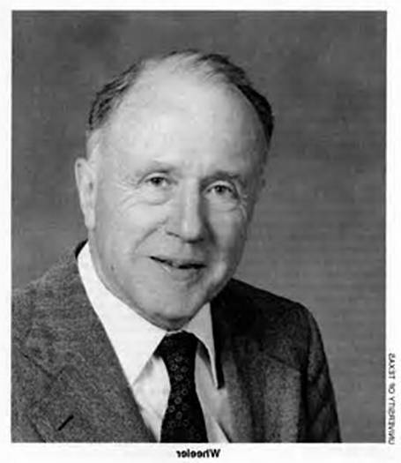
3. Der Beobachtereffekt
„Als den Beobachtereffekt bezeichnet man die direkte Beteiligung des Bewusstseins, welcher aus beliebigen Möglichkeiten erst überhaupt eine Wirklichkeit entstehen lässt. Das sind keine faulen Zaubertricks, das ist die harte Wirklichkeit der Quantenphysiker. Einfach ausgedrückt bedeutet dies, dass Absicht und Bewusstsein, sprich die Erwartung des Forschers, des Mediziners, des Beobachters, des Anwenders das Ergebnis eines jeden Experiments maßgeblich beeinflussen“. (John Wheeler, Physiker).
http://www.osteopathie-schule.de/pdfs/ori/publikationen/bewusstseinundquantenphysik.pdf

Slide 16
„Wir hatten die alte Vorstellung, daß es draußen‘ das Universum gibt und ‚hier‘ den Menschen, den Beobachter […] Aber heute wird uns klar, daß das Universum ein Universum des wechselseitigen Teilnehmens ist, und so müssen wir das herkömmliche Wort ‚Beobachter‘ aus den Büchern schlicht und einfach streichen und es mit dem neuen Wort ‚Teilnehmer‘ ersetzen.“
„Das Beobachtende und Beobachtete sind untrennbar miteinander verbunden und bedingen sich gegenseitig. Sie sind beide Teil desselben Ganzen und dürfen nicht getrennt werden.
Das bedeutet aber auch, daß das Bewußtsein (das Beobachtende) und die Materie (das Beobachtete) nicht getrennt werden dürfen. Ja das Bewußtsein ist viel wichtiger, weil alles, was wir sehen und „nicht“ sehen, von ihm abhängig ist.
Das Bewußtsein ermöglicht es uns, überhaupt etwas wahrzunehmen, uns über die Umwelt und über uns selbst bewußt zu sein.“ John Wheeler, amerikanischer Pionier der Quantenphysik
http://armin-risi.ch/Artikel/Wissenschaft/Mysterioese_Materie-Die_Entdeckung_der_Quantenphysik.html
Auslösung Bankalarm AppKantBank
Lehrer u Hansli positiv oder negativ
David Albert, Physiker, Columbia University, kritisiert, dass Quantenmechanik u Bewusstsein verknüpft werden wie in What the bleep do we (k)now.

Slide 17
Der Doppelspaltenversuch
https://www.youtube.com/watch?v=3ohjOltaO6Y

Slide 18
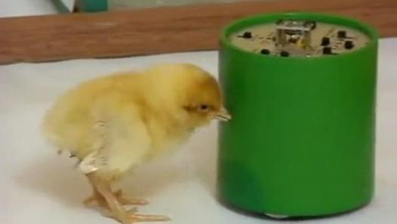
Versuch von René Péoc‘h (Arzt, Biologe u Anthropologe)
Versuch ist seine Doktorarbeit Uni Nantes 1986
Hochinteressant hinsichtlich der Wirkung von Bewusstseins auf Materie sind die Versuche des französischen Mediziners und Forschers René Péoc’h.
Er verwendete dazu einen kleinen Roboter, der mittels eines Zufallsgenerators gesteuert wird und die Fähigkeit hat, sich nach links, rechts, geradeaus oder rückwärts zu bewegen, so wie dies heute moderne Rasenmäher tun.
Péoc’h konditionierte Küken unmittelbar nach deren Schlüpfen aus dem Ei auf den Roboter, wodurch sie diesen als ihre Mutter betrachteten.

Slide 19
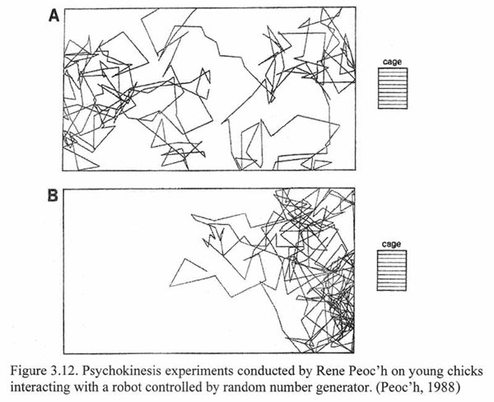
In zahlreichen wiederholten und wissenschaftlich ausgewerteten Versuchen liess Péoc’h den Roboter auf einer Fläche herumfahren, an deren Rand sich ein Käfig befand. War dieser Käfig leer, so bewegte sich der Roboter rein zufällig auf der gesamten Fläche.
Käfig leer

Slide 20
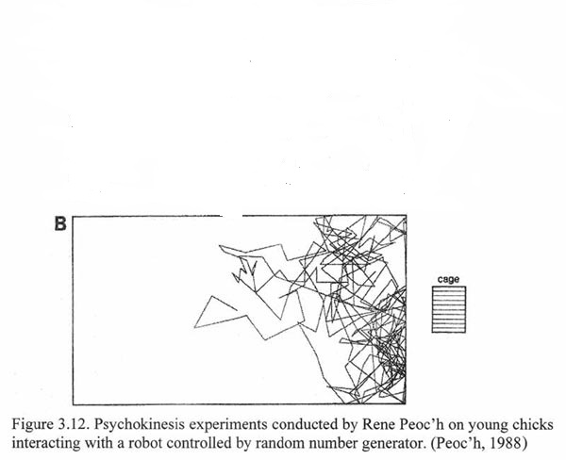
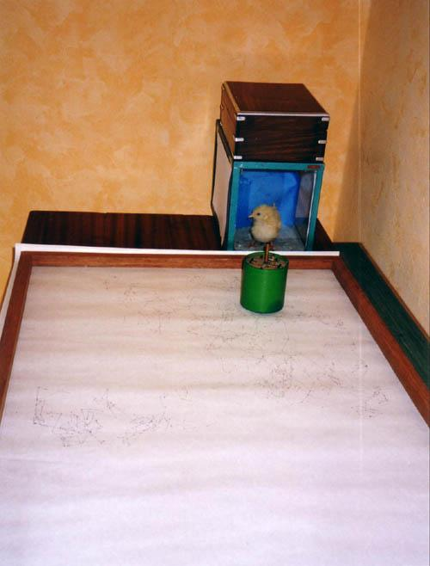
Sobald sich jedoch die konditionierten Küken im Käfig befanden und nach ihrer angeblichen Mutter piepsten, bewegte sich der Roboter weit überzufällig zum Käfig hin.
Käfig mit Kücken besetzt
Im Vergleich

Slide 21
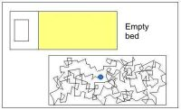
Versuch von René Péoc‘h II
Genau umgekehrt verhielt es sich mit der Bewegungsrichtung des Roboters in einem andern Versuch. Nun wurde dieser darauf programmiert, regelmässig Störgeräusche auszusenden, die aber nicht so laut waren, dass sie eine schlafende Person wecken könnten. Sie störten aber den gesunden Schlaf.
Am Rand der Fahrfläche für den Roboter befand sich bei diesem Versuch ein Bett.
War das Bett leer, bewegte sich der Roboter völlig zufällig auf der Fläche.
Bett leer
Notes:
‹#›

Slide 22
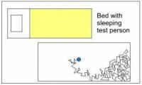
Schlief jedoch im Bett eine Person, so fuhr er möglichst weit vom Bett weg.
Im Bett schläft eine Person
Das Bewusstsein der schlafenden Person hatte den Zufallsgenerator des Roboters offensichtlich so beeinflusst, dass der Schlaf weniger gestört wurde.

Slide 23
Dieser Versuch zeigt in kaum überbietbarer Deutlichkeit, wie Bewusstsein (und zwar auch von uns hochmütig als niedrige Bewusstseinsform eingestuft) selbst sogenannt tote Materie (Roboter) bewirkt und zu Verhaltensänderungen zwingt.
Wie viel mehr trifft das wohl zu auf „lebendige“ Systeme.
Und da wären wir dann wieder beim Geistheilen.

Slide 24
4. Die Nicht-Lokalität
In der newtonschen Physik sind bei absolutem Raum und absoluter Zeit Beeinflussungen lokal. Beispiel Gravitation: Sie wirkt fern und instantan.
In der einsteinschen Relativitätstheorie können sich ein Ereignis A auf der Erde und ein Ereignis B auf Alpha Centauri (4 Lichtjahre entfernt) nicht beeinflussen, da ein Einfluss nicht schneller als das Licht sein kann. Es herrscht also raumartige Trennung der Ereignisse A und B, sie sind nicht-lokal. Kein Einfluss von A auf B möglich.
In der Kopenhagener Deutung der nichtrelativistischen Quantenmechanik existieren für Messwerte nur Wahrscheinlichkeiten. Aus dem Doppelspaltenversuch geht hervor, dass ein Elektron sowohl Welle als auch Quant sein kann. Bei einer Messung des Elektrons (Wo ist das Elektron jetzt?) kollabiert die Wellenfunktion. Die Frage ist nun, ob diese Messung bei A instantan bei B auch eintritt, oder ob sie „nur“ mit Lichtgeschwindigkeit übertragen wird.
Der Kollaps der Wellenfunktion auf B erfolgt aber instantan, ist also nicht-lokal.
http://www.chemie.de/lexikon/Quanten-Nichtlokalit%C3%A4t.html

Slide 25
Etwas vereinfacht ausgedrückt: In der Quantenphysik zeigen sich Auswirkungen einer Messung nicht nur in einem lokalen Zeit-Raumgefüge eng beschränkt, sondern irgendwo im Universum. Also es muss nicht unbedingt gleich nebenan sein, sondern es kann irgendwo im Andromedanebel M31, ca. 2,5 Millionen Lichtjahre entfernt stattfinden, gleichzeitig zur Messung hier.
Das heisst, in der Quantenphysik ist die in der linearen Newton Physik höchstmögliche Geschwindigkeit des Lichtes nicht massgebend. Phänomene geschehen instantan, egal wie weit weg, auch wenn es Lichtjahre weg ist.

Slide 26
Gerade diese Nicht-Lokalität und die Quantenverschränkung geben uns also ein Instrument in die Hand, womit wir erklären können, wie Fernheilung überhaupt existieren kann.
Was im Geist des Heilers konzipiert wird, trifft via Verschränkung instantan und nicht lokal auch beim Behandelten ein, egal, ob dieser nun direkt neben dem Heiler ist, oder auf der anderen Seite der Welt. Der Behandelte könnte auch Lichtjahre entfernt auf einem Planeten sitzen und könnte trotzdem unmittelbar an sich das Heilungskonzept erfahren.
Das heisst: das Bewusstsein des Heilers setzt unmittelbar den Heilungsprozess im Behandelten in Gang.

Slide 27
Die Verschränkung kann zeitunabhängig stattfinden, wie Zeilinger ja gezeigt hat. Das kann auch erklären, warum eine Fernheilung, die erst nach dem abgemachten Zeitpunkt (z.B. Hilfe bei einer Prüfung) sich auswirkt, auch wenn der Heiler erst nachträglich nach dem Zielereignis behandelt.
Wie steht es mit unserem Bewusstsein? Wie lange brauche ich, um mich zur Sonne hochzudenken? Ich bin sofort dort! Mittlere Distanz Sonne Erde: 149,6 Mio km. Licht braucht also 8 Min 19 Sekunden für den Vorgang. (Lichtgeschwindigkeit = 299‘792,458km/s)

Slide 28
Hypothesen
1. Unser Bewusstsein schafft aus einem Meer von Virtualitäten materielle Zustände, indem es die Wellenfunktion aufhebt und Korpuskeln wahrnimmt, Teilchen, nicht mehr Wellen. (Unschärferelation)
2. Unser Bewusstsein hat die Fähigkeit, Verschränkungen vorzunehmen in einem anderen Organismus, instantan und nicht lokal.
3. Unser Bewusstsein als Beobachter verbindet uns untrennbar mit dem Beobachteten und nimmt Einfluss auf das Beobachtete, verändert das Beobachtete nach eigenem Gutdünken.
4. Unser Bewusstsein funktioniert jenseits der Lichtge-schwindigkeit, instantan und nicht lokal.
Frage: ist es abartig, sich Geistheilen so vorzustellen?

Slide 29
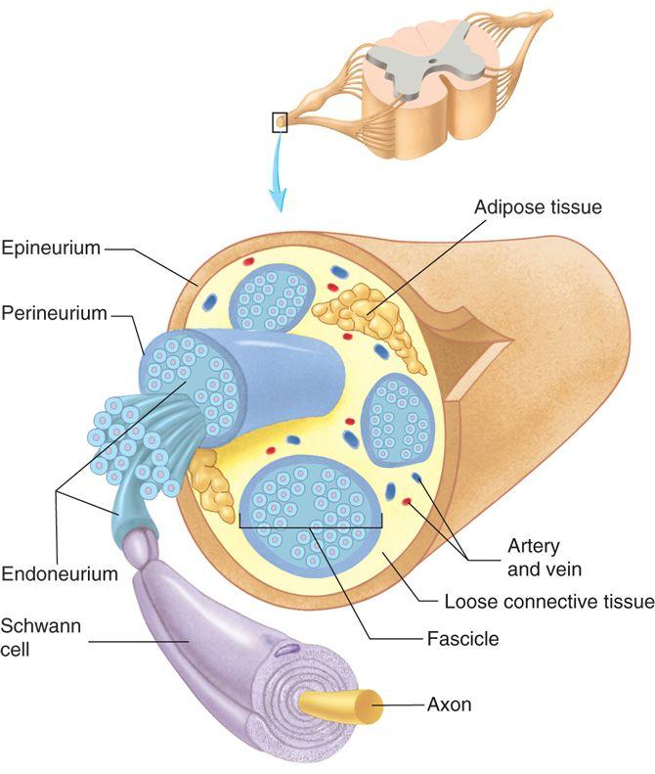
Das Perineurium (mittlere und stärkste der 3 Nervenhüllschichten aus Bindegewebe) ist ein Kommunikationssystem und reagiert empfindlich auf Magnetfelder.
These: Akupunkturpunkte und Meridiane könnten „Input-Kanäle“ für das System sein.
(Robert O. Becker, 1991)
Aufbau eines Nervs
Die Reizleitung im Perineurium ist um ein Vielfaches schneller als die im Axon.
Myelin-----------

Slide 30
B) Zur Epigenetik Viele Informationen bei Bruce Lipton entlehnt.

Slide 31
Was bedeutet Epigenetik? Epigenetik befasst sich mit dem was „dazu“/ „ausserdem“ (= Bedeutung des griechischen „epi“) zur Genetik hinzukommt. Es bezeichnet Vorgänge, die außerhalb der Genregulation (Steuerung der Aktivität von Genen) der Genexpression (bezeichnet, in weitem Sinn, wie die genetische Information – eines Gens– zum Ausdruck kommt und in Erscheinung tritt) wirken, sie aber beeinflussen (Wikipedia)
Epigenetik, ein neues Feld der Biologie, das die Mysterien enträtselt darüber, wie die Umgebung (Natur/Feld/Energien) das Verhalten der Zellen beeinflusst, ohne den genetischen Code zu verändern. (Bruce Lipton)

Slide 32
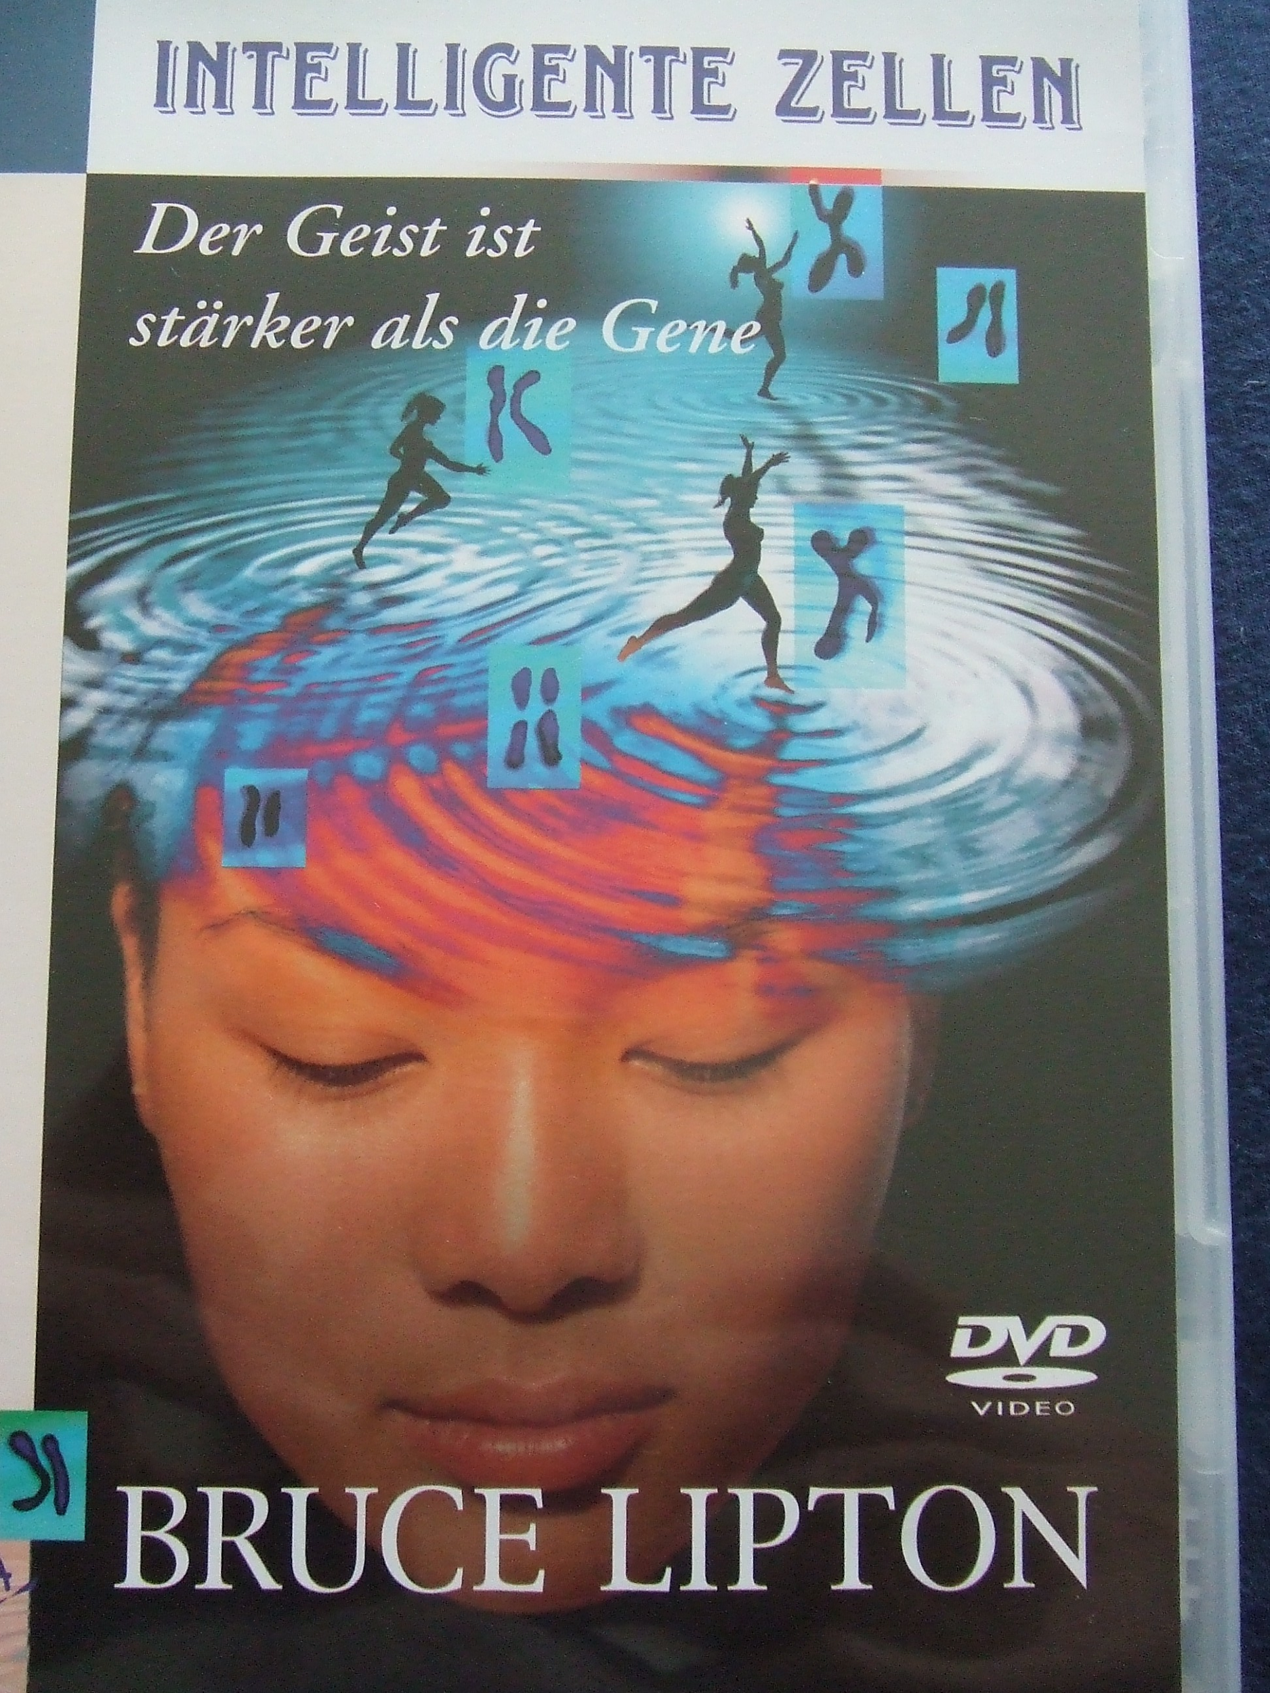
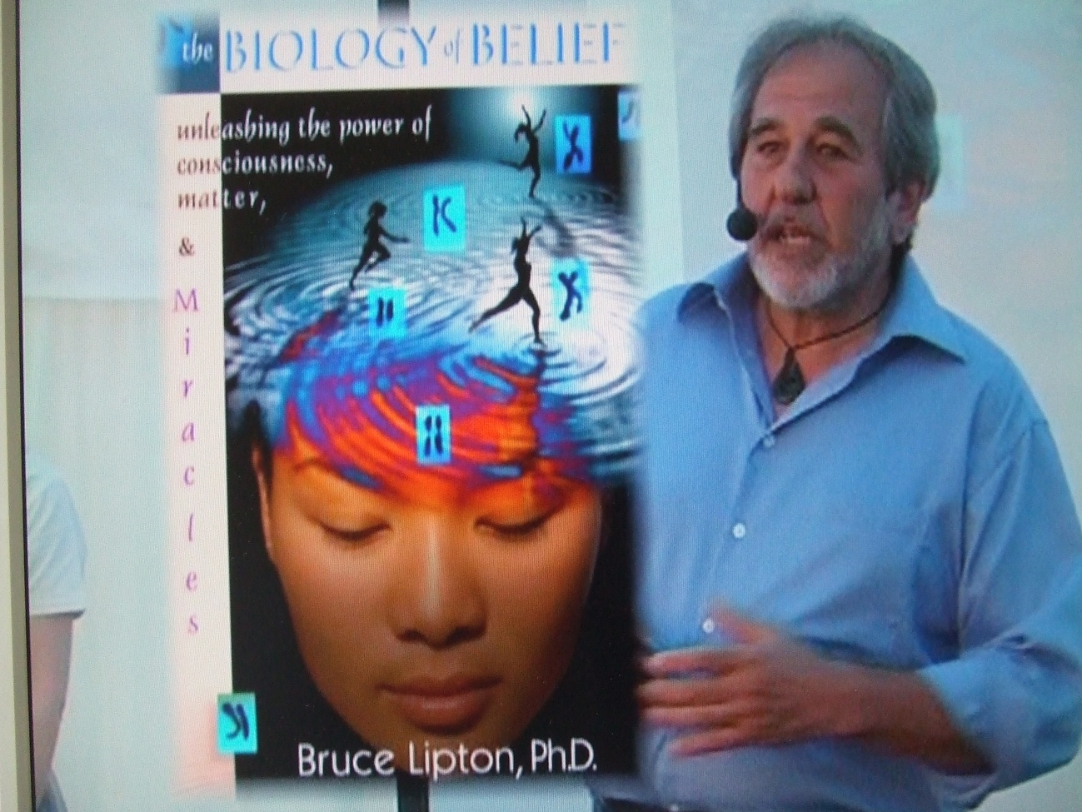

Slide 33
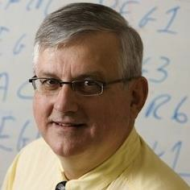
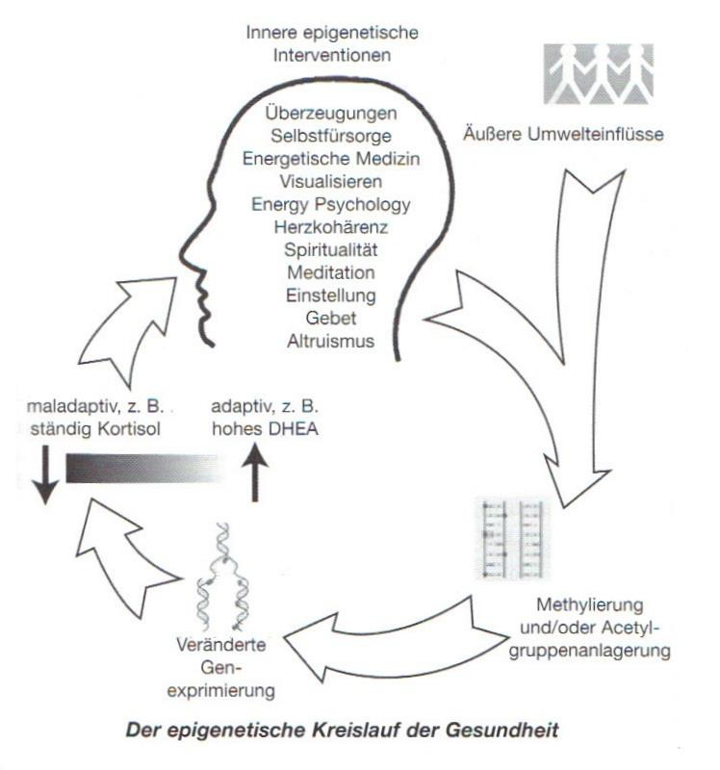
"Die meisten Krankheiten entstehen nicht erst im Erwachsenenalter. Ihr Ursprung liegt oft bereits in den frühesten Entwicklungsstadien direkt nach der Befruchtung. [...] Die Basis der meisten Leiden ist die Epigenetik. Denn Krankheiten entstehen nun mal leichter durch eine falsche Regulation der Gene als durch falsche Gene selbst.“
(Randy Jirtle, Pionier der Epigenetik)
Epigenetische Modifikationen können durch das soziale Umfeld, die Ernährung und verschiedene andere Faktoren beeinflusst und teilweise reversibel verändert werden.
Steroidhormon, Prohormon

Slide 34
Einstein und B. Lipton sagen:
Albert Einstein
Das Feld (Umfeld) ist die einzig herrschende Kraft über das einzelne Partikel (= Zelle)
Bruce Lipton
Was ihr denkt, das verändert den Körper.
Was ihr glaubt, erschafft euer Leben!

Slide 35
Wir sehen die Menschen wie einzelne Teilchen, die marschieren.
Das ist eine Illusion. Wir sind nichts anderes als interagierende Wellen.
Deshalb kann eine Person auf eine andere wirken, einfach weil sie im Feld ist.

Slide 36
Destruktive Interferenz

Slide 37
Konstruktive Interferenz

Slide 39
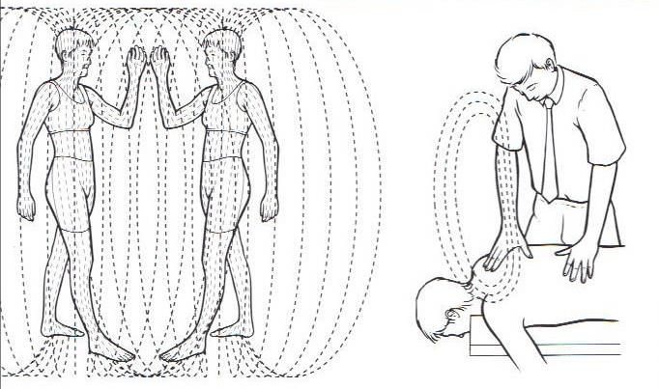
Wenn zwei Menschen dicht beieinander stehen, beeinflussen sich ihre biomagnetischen Felder gegenseitig (Chaitow 1987)

Slide 40
Unser Genom bestimmt uns nur teilweise.
Wir haben etwa 23‘000 Gene in unserer DNS. Davon sind etwa 80% abgeschaltet.
Wozu dienen die abgeschalteten Gene?
Sie sind dazu da, um uns an die Umgebung anzupassen.
Das geschieht in einer binären Art:
Entweder Schutzreaktion
Oder Wachstumsreaktion.
(Forschung aus der integrativen holistischen Medizin und Epigenetik um Prof.h.c.Dr.phil.Dr.med. Jakob Müller)

Slide 41
Stress schaltet unser Immunsystem aus, bewirkt Flucht/Kampfreaktion im Körper. Das ist dann vordringlich, da bleibt das Immunsystem auf der Strecke.
Harmonie bewirkt Wachstumsreaktion, stärkt das Immunsystem. Dann ist es viel leichter, Krankheiten zu kontrollieren. Der Körper hat nun Musse, sich selbst zu pflegen.
Aus Bruce Lipton: Intelligente Zellen

Slide 42
Experminet mit Mäusen I
Einer Gruppe von Mäusen wird ein immunstärkendes Mittel gespritzt.
Ihr Immunsystem wird gestärkt.
Der anderen Gruppe von Mäusen wird ein immunschwächendes Mittel gespritzt.
Ihr Immunsystem wird geschwächt.
Gleichzeitig lässt man beide Gruppen an Kampfer riechen.
Versuch nach Hartmut Göbel

Slide 43
Experiment mit Mäusen II
Nach einer Weile werden die Spritzen in beiden Gruppen abgesetzt.
Aber beide Mäusegruppen riechen immer noch an Kampfer.
Jedes Riechen an Kampfer stärkt ihr Immunsystem.
Jedes Riechen an Kampfer schwächt ihr Immunsystem.
Versuch nach Hartmut Göbel

Slide 44
Stammzellen
Wenn ich absolut identische Stammzellen nehme, und sie in ein anderes Umfeld bringe, dann entwickeln sie andere Eigenschaften.
Oder anders ausgedrückt: das Umfeld (= Feld, = elektrisches Feld, = Energie, also z.B. Gedankenenergie!) bestimmt, wie eine Zelle sich entwickelt, nicht nur die Gene.

Slide 45
Der Geist verändert die Gene (Das Bewusstsein, die Wahrnehmung von Signalen)
Ein mutiertes Gen kann mit einem Signal an- oder ausgeschaltet werden.
(Signal in unserem Fall: Kombination von Folsäure, Vitamin B12 = Cobalamin, und Cholin)(Aber auch Gedanken sind Signale!!!)
Was ihr wahrnehmt, steuert euer Leben, auch das biologische!!!
Aus Bruce Lipton: Intelligente Zellen

Slide 46
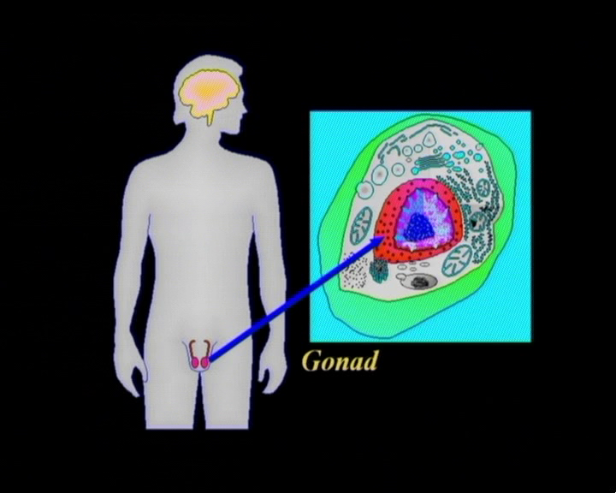
Wenn der Zellkern einer Zelle entfernt wird, stirbt die Zelle nicht. Also kann der Zellkern nicht das Gehirn der Zelle sein, wie immer gelehrt wurde.
Um „intelligentes“ Verhalten zu zeigen, braucht die Zelle eine funktionierende Membran mit Rezeptoren. Die bilden das Gehirn u steuern die Zelle.
Der Zellkern ist aber für die Reproduktion der Zelle verantwortlich. Also entspricht der Zellkern den Gonaden (Testikel/Ovar).

Slide 47
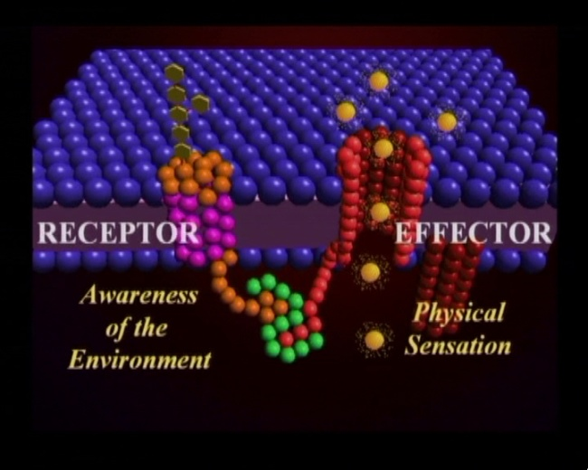
In der Entwicklung werden die Haut und das Nervensystem aus dem Ektoderm erschaffen.
Die Haut hat Gehirnfunktion, Steuerungsfunktion. Wie bei anderen lebenden Organismen ist die Zellmembran das Gehirn.
Auf ihr sitzen die Rezeptoren.
Die Haut entscheidet, ob ein Signal von aussen hineinkommt- Dann sendet sie ein 2. Signal, das die Proteine steuert. Daraus entsteht dann das Verhalten.
Also: Die Haut, respektive die Rezeptoren auf der Haut empfangen ein Signal, nehmen es wahr. Dadurch wird ein Protein angeregt, welches ein Verhalten auslöst.
Anders gesagt: Die Wahrnehmung steuert über Signale das Verhalten.

Slide 48
Jedes Protein hat die gleichen Eigenschaften aber anders gruppiert. Die Form des Proteins wird gegeben durch sein „Rückgrat“, das aus den 23 verschiedenen Aminosäuren besteht. Je nachdem wie die Aminosäuren am Aufbau beteiligt sind sieht das Protein in seiner Struktur aus.
Das Gen ist nur eine Blaupause, ein Plan. Das Gen tut selbst gar nichts. Wenn ein Signal kommt – und das kommt aus einer Wahrnehmung - dann wird das Gen gelesen oder eben nicht gelesen.
Die Gene kontrollieren uns nicht, sondern wir kontrollieren die Gene.
Ich kann also mit einem defekten Gen zur Welt kommen und über die epigenetische Kontrolle kann ich doch gesund sein. Oder umgekehrt: Mein Gen kann total i.O. sein und durch epigenitsche Kontrolle kann ich Krebs oder Diabetes oder… erzeugen.

Slide 49
Laut Forschung (Gregg Braden, Bruce Lipton u andere) zeigt sich, dass etwa 95% von Krebs nicht durch Genschäden entsteht, sondern durch epigenetische Kontrolle.
Unsere Wahrnehmung steuert also unsere Gesundheit. Aber Achtung: Auch Wahrnehmung wird sozusagen vererbt. Unsere Eltern lehren uns auch gewisse Wahrnehmungen. Nur: gegenüber der Genetik hat dies den Vorteil: Wahrnehmung kann verändert werden, aber ein krankes Gen bleibt ein krankes Gen.
Wahrnehmungen können richtig oder falsch sein. Ihr entscheidet selbst darüber. Also ist es korrekter zu sagen:
Was ihr glaubt, das steuert euer Leben! Euer Glaube, eure Überzeugung steuert euer Leben.

Slide 50
Jede Zelle ist an sich intelligent. Aber wenn eine Zelle in einer Gemeinschaft ist, gibt sie ihre individuelle Intelligenz zugunsten der Gesamtorganisation auf.
Einfluss der Umgebung. Frage: ist meine Überzeugung stärker als die Überzeugung meines Umfeldes!!! Arzt sagt, du wirst an Krebs sterben. Kann ich dieser Überzeugung standhalten???
Achtung: die Überzeugung wird ein Teil des Feldes!!!

Slide 51
Palm Springs Follies
Diese Damen sind 55 bis 75 Jahre alt!!!
Ihre Ansicht über das Alter macht, dass sie jung geblieben sind. Sie glauben, dass Tanz verjüngt!

Slide 53
C) Geist, Bewusstsein, Schwingungen, Felder. Sie bestimmen unser Sein. Ganzheitliche Biologie

Slide 54
„Ganzheitliche Biologie untersucht den Körper als integriertes, koordiniertes, erfolgreiches System. Kein Teil, keine Eigenschaft bleibt unkorreliert, sondern sie sind alle nachweislich miteinander verbunden. Die Verbindungen bestehen nicht aus einzelnen Ketten, sondern in einer grossen Zahl sich überkreuzender Wege.“ (Adolph, 1982)

Slide 55
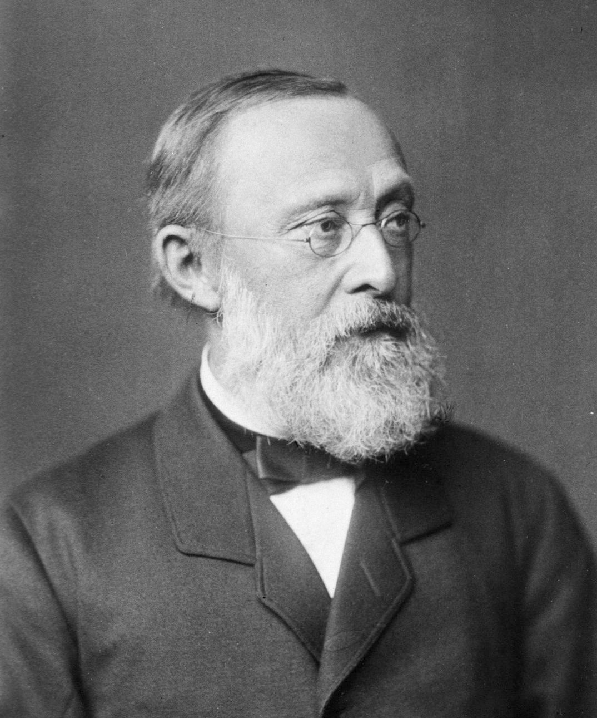
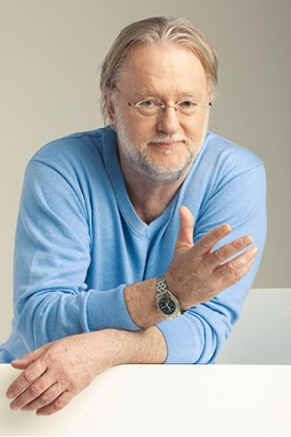
Rudolf Virchow,1832 - 1913
Ein aus dem Rhythmus gekommenes biologisches System (Schwingungssystem) stellt ein Prinzip der Krankheit dar.
Heilung ist also Rückführung des gestörten Systems in den Grundrhythmus.
Wir haben im Körper etwa 200 fein aufeinander abgestimmte Oszillatoren, im Gleichgewicht miteinander. Die Zirbeldrüse ist der Dirigent der endogenen Rhythmen und bringt sie in Einklang (Dieter Broers, deutscher Biophysiker, Jahrgang 1951)
Nun ist der Mensch aber nicht nur Körper sondern es gibt den ganzen psychosomatischen Bereich. D.h. dass der Geist, die starke Vorstellungskraft des Menschen, in diesen Bereich der rein physischen Schwingungswelt eingreift.
Dieter Broers April 2012

Slide 56
150 Megahertz ist die Frequenz des Gesamtsystems unserer Zellen. Es ist die Resonanzfrequenz der menschlichen DNS. Unser neuronales System schwingt zwischen 0,5 und 80 Hertz. Unser Gehirn generiert diese Frequenzen.
Dieter Broers modulierte auf die Grundfrequenz von 150 Megahertz die Frequenzen, die unser Hirn im Entspannungszustand generiert und erzielte damit ungeahnte Heilerfolge. (1982). (Er nennt den Vorgang „befelden“)
Interessant war, dass die behandelten Personen, denen diese Modulierfrequenzen am Hinterkopf ins Gehirn gespielt wurden (im speziellen Fall ><8Hertz), begannen, eine über das normale Wach-Verständnis hinausgehende Aktivität zu entfalten und in sehr vielen Fällen auch erkannten, was der Grund ihrer Erkrankung war.
Nun ist ja die 8 Hertzgrenze der Übergang vom bewussten zum unterbewussten Zustand, vom Alpha- zum Thetawellenbereich.

Slide 57
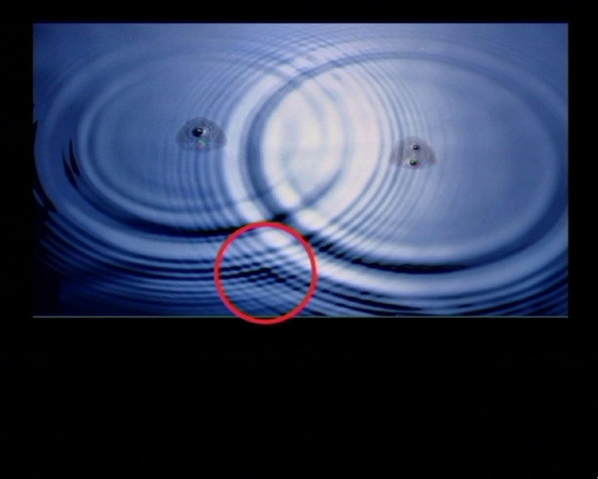
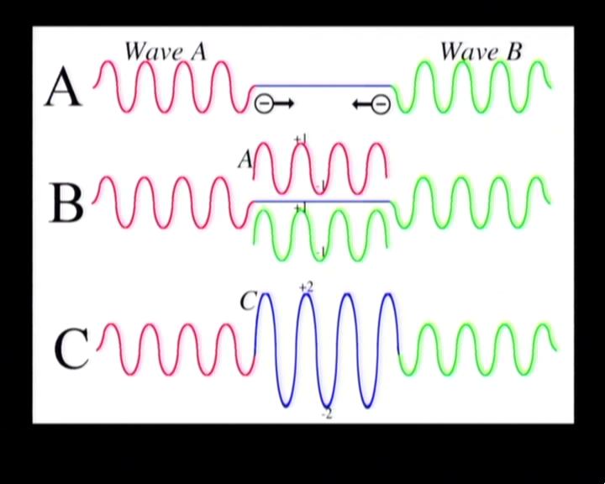
Die Medizin sieht einen Tumor als materielles Gebilde. Nach Quantenphysik sind aber Atome Wellen, Schwingungen, die miteinander interagieren. Sie bilden konstruktive oder destruktive Interferenzen.
Statt nun das Skalpell zu nehmen und materiell einen Tumor herauszuschneiden, wäre es sinnvoller, Wellen zu finden, die mit dem Tumor in destruktiver Interferenz sind und also somit seine Aktivität aufheben. Oder konstruktive Interferenz von gesunden Zellen in den Tumor einbringen.
Das ist es, was Geistheilen, Handauflegen tut seit Jahrtausenden. Es werden andere Schwingungen eingebracht, die die Zellen heilen. Das (Um)Feld wird verändert.

Slide 58
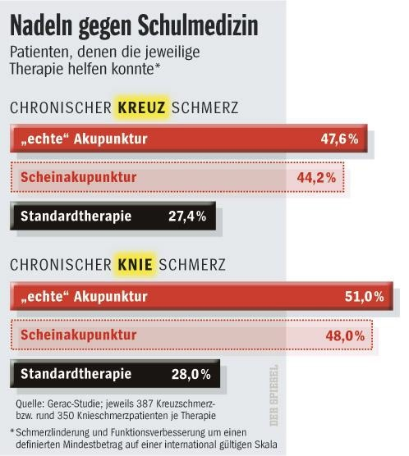
Placeboeffekt

Slide 59
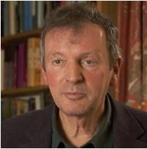
„Wäre das materialistische Denken eine tragfähige Basis für die Medizin, sollte die Placeboreaktion gar nicht erst eintreten. [...] An der Placeboantwort wird deutlich, dass Gesundheit und Krankheit nicht einfach eine Sache der Physik und Chemie sind.“
(Rupert Sheldrake, „Der Wissenschaftswahn“, S. 35

Slide 60
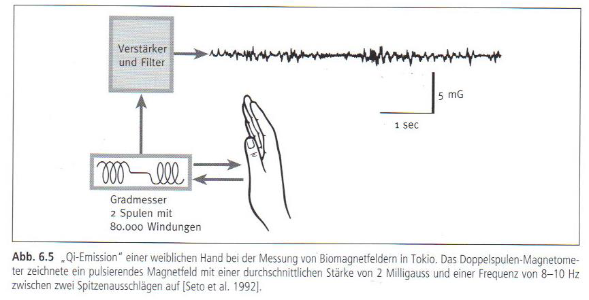
Von den Handflächen der Qi-Gong-Meister strahlen messbare Wärmemengen aus, die das Zellwachstum, die DNA- und Proteinbiosynthese und die Zellatmung verstärken oder verlangsamen können. (Walker 1994)

Slide 61
Leistungsfähigkeit des Gehirns, des Bewusstseins.
Bis und mit 2 Jahre ist es in einem völlig traumartigen, unbewussten Zustand. Delta Schwingung
Bis zum Alter von bis und mit 6 Jahren befindet sich das Kind in einem unbewussten Zustand.
Von 3-7 Jahren beginnt die Phantasie zu arbeiten, aber so, dass das Kind zwar aufnimmt, aber sich kein Urteil dazu bilden kann. Alles was es hört ist bis dahin wahr und wird nicht überprüft. Theta Schwingung.
Erst ab dem 7. bis und mit 12. Jahr beginnt das Bewusstsein zu arbeiten in ruhiger Art. Das Kind beginnt, Inputs zu überprüfen auf ihren Wahrheitsgehalt. Es entscheidet, was es annimmt und was es ablehnt. Alpha Schwingungen.
Ab dem 13. Lebensjahr beginnt die aktive bewusste Lernphase. Das Kind beginnt sehr bewusst und mit hoher Konzentration, Inhalte zu verwandeln und zu formen und damit sein Verhalten aktiv zu gestalten. Beta Schwingungen .

Slide 62
Die Lebensjahre 1-6 sind von entscheidender Wichtigkeit, denn in dieser Phase werden wir programmiert durch die umgebenden Felder irgend welcher Art. Das bildet das Fundament unseres Seins, bindet uns ein ins kulturelle Umfeld, in die Konventionen und sozialen Lehrsätze, in die Glaubenssätze aus Religion und Moral u Ethik. Hier finden wir zu unserer Selbstidentifikation. Das ist der Bereich des Unterbewussten.
>95% unseres Lebens kommen aus dem programmierten Unterbewussten. Der Job des Unbewussten ist es, aus dem Programm Realität zu erschaffen.

Slide 63
Unser Körper ist eine Gemeinschaft von etwa 50 Billionen Zellen. (10¹²). Jede Zelle ist ein Universum in sich selbst.
Eine Zellgemeinschaft bildet einen Organismus.
In einem Organismus geben die Zellen ihre eigene Intelligenz auf, um einer zentralen Intelligenz zu folgen, dem “Mind“, dem leitenden Prinzip.
Wir haben 2 Formen von „Mind“, nämlich das Unterbewusstsein (subconcious mind) und das Bewusstsein (concious mind)
Das Bewusstsein, das allein kreativ ist, befindet sich im Prefrontalen Cortex. Es ist sehr langsam. Es entspricht etwa einer Computerleistung von 40 Bits/Sek.
Das Unterbewusste hingegen ist sehr schnell, es verarbeitet etwa 40 Millionen Bits/Sek. Aber es ist nicht kreativ, sondern gewohnheitsmässig, automatisch. Es stellt 95% unserer Programmierungen.
Wir werden ja immer wieder angehalten, positiv zu denken. Aber ihr könnt euch leicht vorstellen, dass es recht schwierig ist, mit einem 40 Bit Prozessor gegen einen 40 Millionen Bit Prozessor anzukommen.

Slide 64
Wir stehen unter dem Einfluss aller möglichen Felder um uns herum stehen. Sie beeinflussen unsere Wahrnehmung und schreiben zu mehr als 95% unser Leben.
Wie schaffe ich es nun, aus diesem übermächtigen Programm meines Unterbewussten herauszukommen, wie komme ich mit den 40 Bits des Bewusstseins an gegen die Übermacht der 40 Millionen Bits des Unterbewussten?
Es gibt 3 Möglichkeiten
1. Achtsamkeit. (Beispiel des Verliebt-Seins)
2. Klinische Hypnose
3. Methoden wie Psych-K, (Rob Williams u. Bruce Lipton), Body talk, EMDR (=, Eye Movement Desensitization and Reprocessing = Augenbewegungs-Desensibilisierung und Wiederaufarbeitung), EFT (Emotional Freedom Techniques) etc.
PSYCH-K vereint die Richtungen, in die Bewusstsein und Unterbewusstsein sich bewegen, und richtet sie auf das gleiche Ziel aus. So sabotieren wir uns nicht mehr. Einschränkende Glaubensmuster werden zielgerichtet und nachhaltig verändert. PSYCH-K bewirkt schnellen unterbewussten Wandel bei gleichzeitiger bewusster Erkenntnis.

Slide 65
Zitate
aus der Wissenschaft, die untermauern, wie wichtig eben nicht nur die Materie, sondern auch der Geist ist.

Slide 66
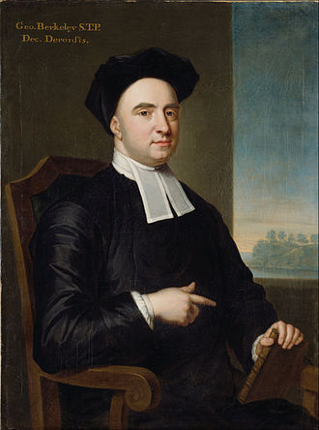
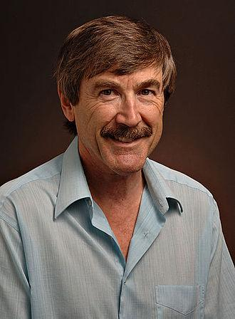
„Sein ist Wahrgenommensein“ sagt
George Berkeley (Bischof von Cloyne, irischer Philosoph, 1685 – 1753)
(Cf. Beobachtereffekt.)
Paul Davies, Physiker, Professor in Adelaide und Arizona, sagt:
„Die Lehre der Quantenphysik ist, dass Materie eine konkrete, gut abgegrenzte Existenz allein in Verbindung mit dem Geist erlangen kann“.
Proceedings of the Symposium of Conciousness and Survival. Calif. Institute of Noetic Sciences, S.113f

Slide 67
Das mentale Universum: Die einzige Realität ist der Geist und Beobachtungen, aber Beobachtungen sind nicht Dinge.
Das Universum ist immateriell, mental und geistig.
Richard Conn Henry

Slide 68
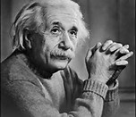
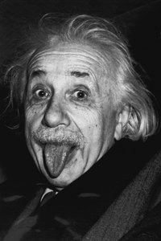
Wissenschaft ohne Religion ist lahm, Religion ohne Wissenschaft ist blind.
Albert Einstein

Slide 69
Prof. Dr. Hans-Peter Emil Dürr, Physiker, Mitarbeiter v. Werner Heisenberg
und im Direktorium des Max Planck Institutes sagte:
„Doch auch die heute dominierende selbstbewusste Naturwissenschaft überschätzt ihren Wahrheitsanspruch.
Auch sie irrt, und sie irrt in manchen Punkten in gefährlicher Weise.“
Raum&Zeit, “Energie der Zukunft“ Okt 2009 S. 6
„Zerrissene Wirklichkeit. An den Grenzen der Wissenschaft.“

Slide 70
Wie wir sehen, geben uns Quantenphysik, Epigenetik, weitere Erkenntnisse der Bewusstseinsforschung und der Biologie Mittel in die Hand, um uns dem annähern zu können, was beim geistigen Heilen passieren kann.

